Slide 1
Využití technologie Bluetooth Low Energy Beacon k indoor lokalizaci předmětů
VYSOKÁ ŠKOLA TECHNICKÁ A EKONOMICKÁ
Autor práce: Bc. Jan Štefančik
Vedoucí práce: doc. Ing. Ján Ližbetin, PhD.
Oponent práce: Ing. Vojtěch Stehel, MBA, PhD.

Slide 2
Cíl práce
Cílem diplomové práce je navrhnout systém lokalizace pohybujících se předmětů uvnitř budov pomocí technologie Bluetooth Low Energy Beacon. Systém bude otestován a vyhodnocen.

Slide 3
Beacon

Slide 4
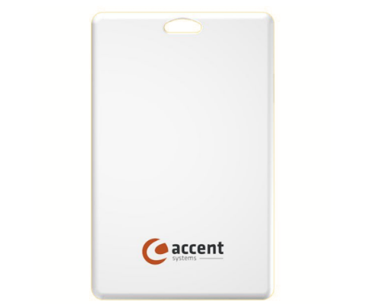
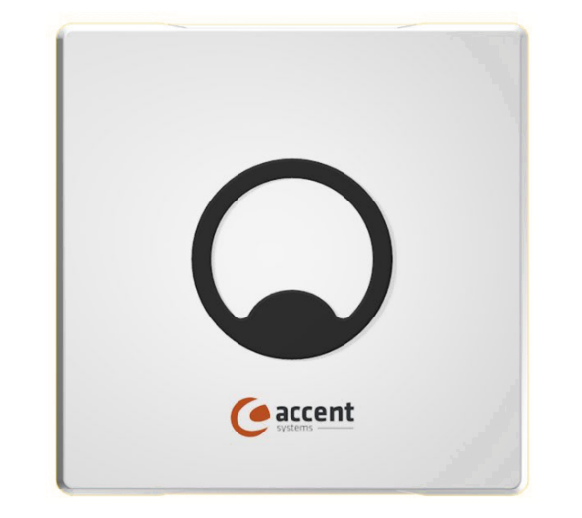
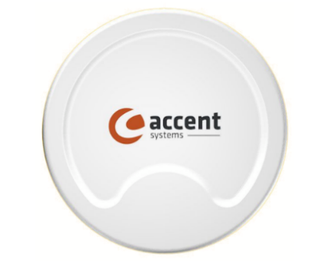
Beacony Accent Systems
iBKS USB
iBKS Card
iBKS 105
iBKS Plus

Slide 5
Brána (gateway)
Bluetooth
WIFI
LAN

Slide 6
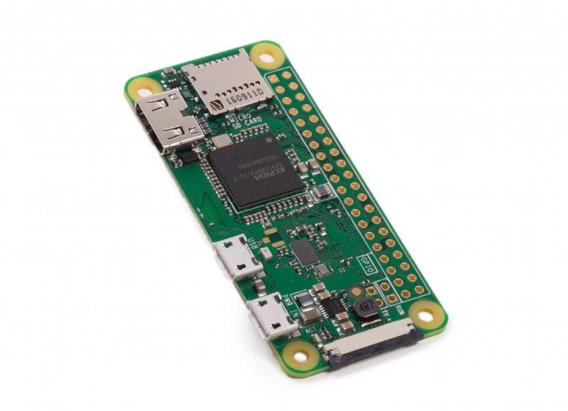
Brána (gateway)
ESP 32
Raspberry Pi Zero W

Slide 7
Architektura řešení

Slide 8
Modul skenování

Slide 9
Modul sledování

Slide 10
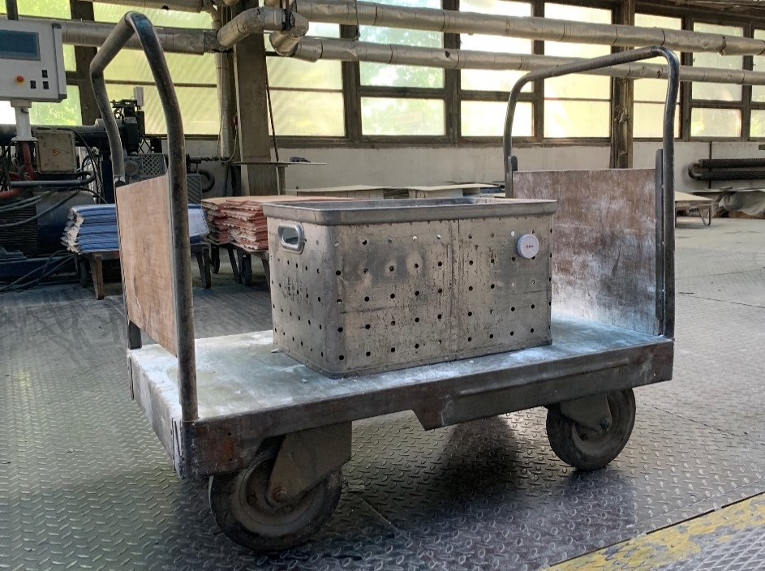
Testování

Slide 11
Výsledky testování
Celková úspěšnost
Vzdálenost | 3 m |  | 5 m |  | 10 m
Umístění | Bez stínění | Se stíněním | Bez stínění | Se stíněním | Bez stínění | Se stíněním
Celkem | 94 % | 22 % | 6 % | 57 % | 0 % | 21 %

Slide 12
Otázky od vedoucího a oponenta práce
1. Pokuste se o stručnou charakteristiku ekonomických dopadů navrženého řešení.
2. Plánujete využít výsledky práce v praxi? Pokud ano bude je využívat podnik, kde probíhalo měření nebo jiný podnik?
3. Napadá Vás praktické využití rozšíření o přesné určení polohy za pomocí triangulační metody, jak píšete v závěru? Plánujete se touto problematikou případně dále zabývat?

Slide 13
?
Děkuji za pozornost

